Slide 1
Kohdataan -app
By Solinor’s 10/10 – 2018-01-14

Slide 2
”Sinä olet kiinnostava”
Kohdataan-app

Slide 3
Kuinka laskea kynnystä tutustua uusiin ihmisiin?
Ongelma

Slide 4
Kohderyhmä
Ihmiset jotka etsivät
Ystäviä, joilla
Yhteisiä kiinnostuksenkohteita
Läheltään

Slide 5
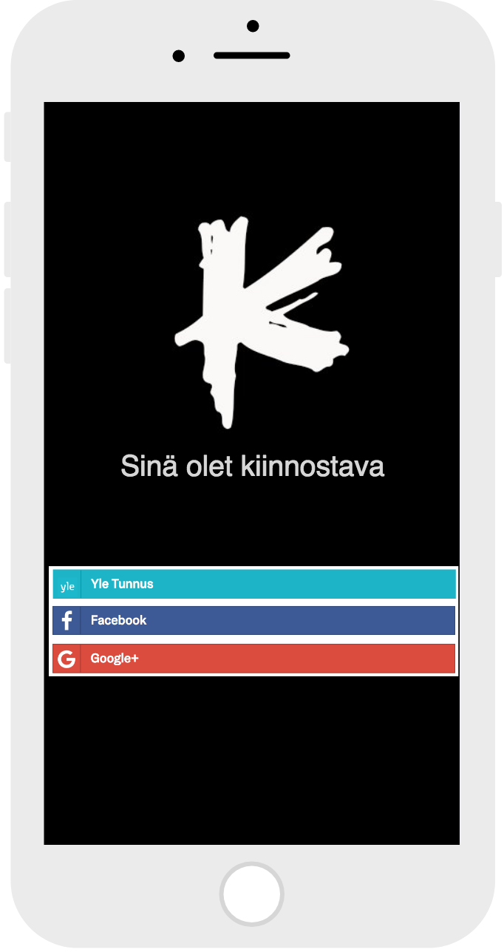
Ratkaisu
Chat-palvelu mobiiliin ja selaimeen
Interaktiivinen K-Botti
Kaveri- ja ryhmäehdotukset

Slide 6
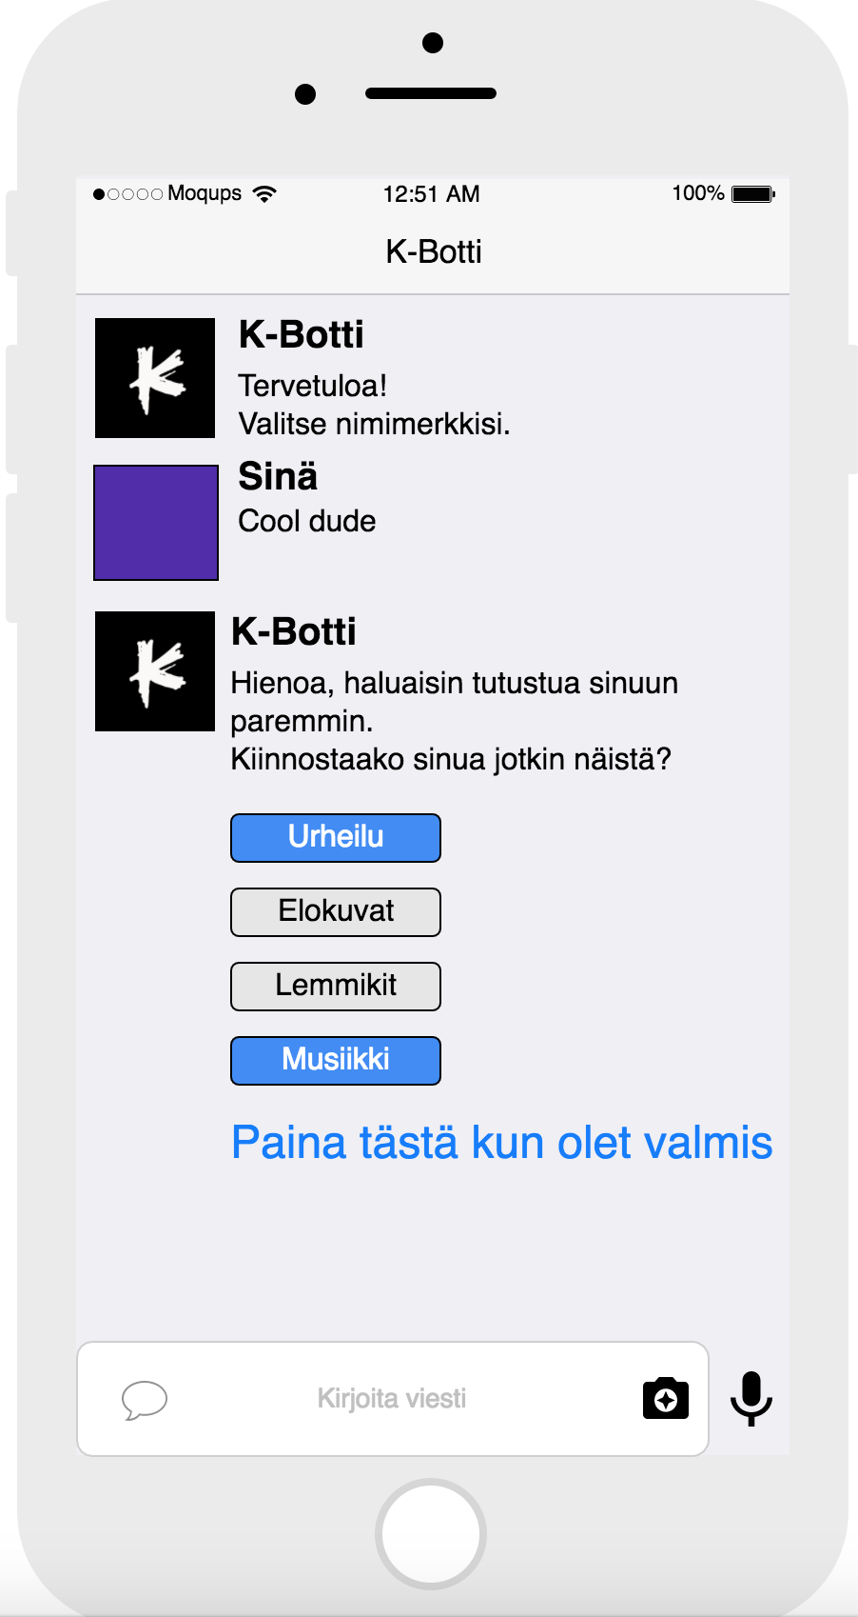
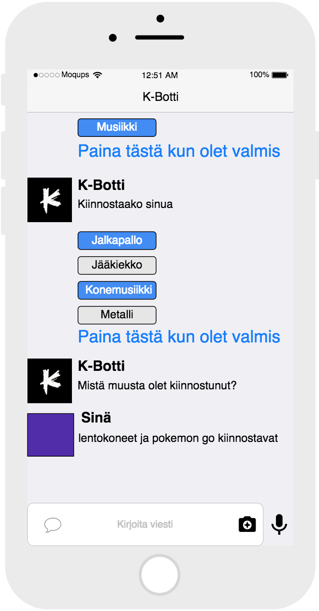
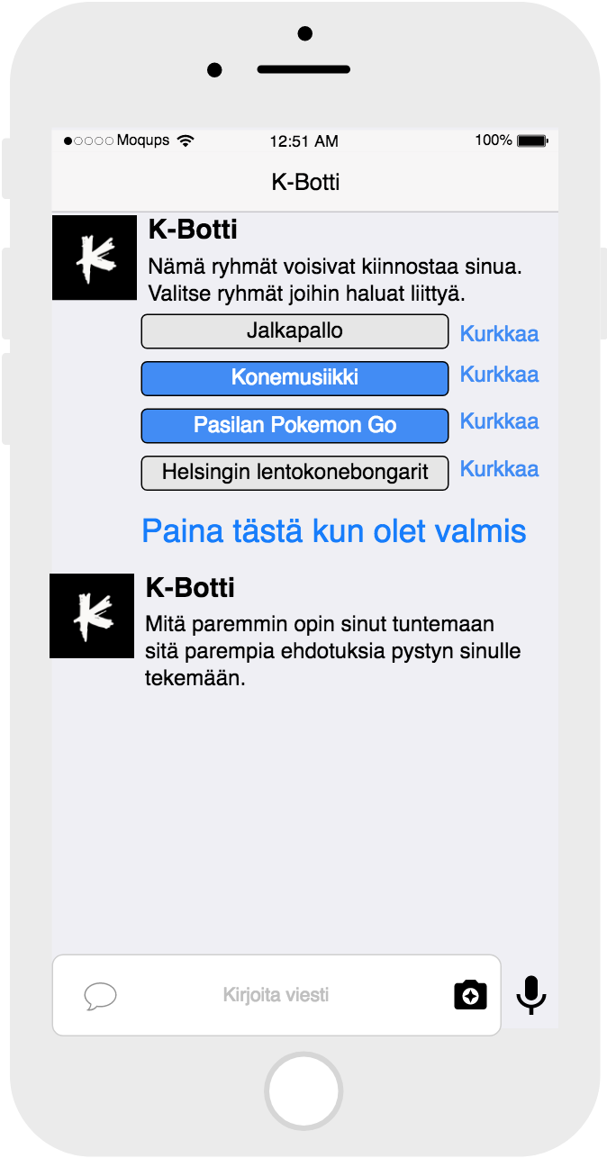

Slide 7
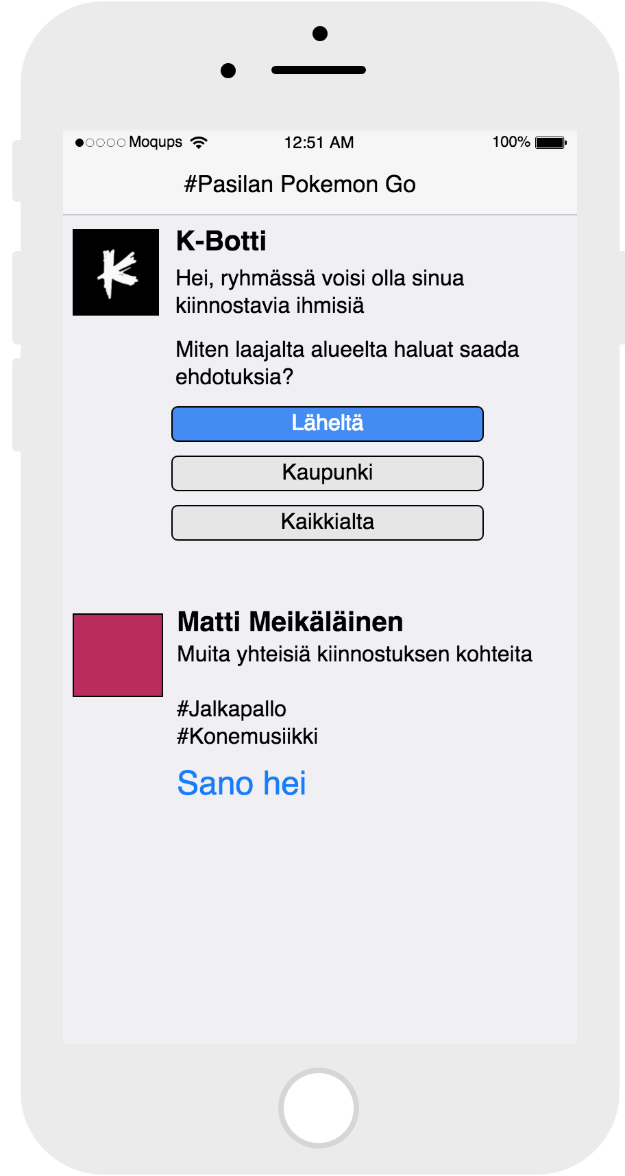
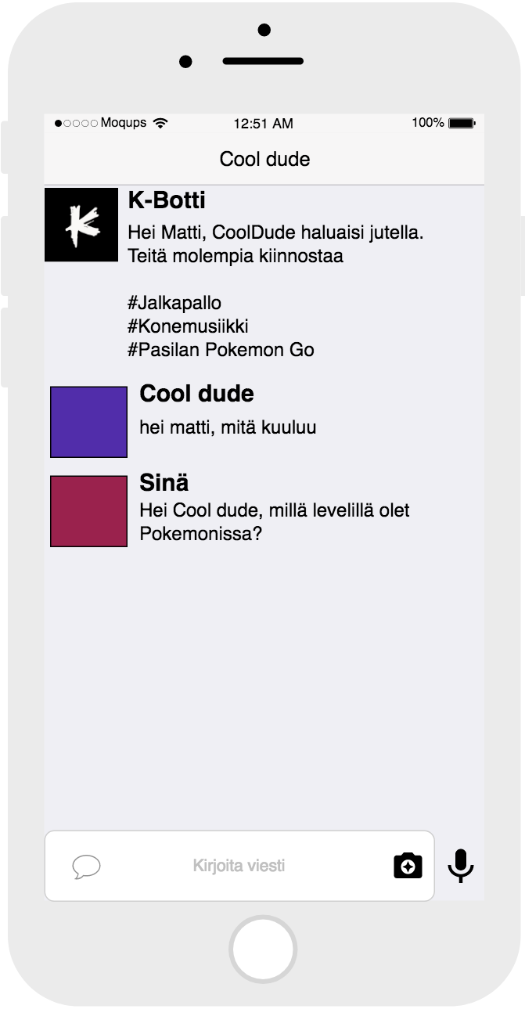
Matti
Cool dude

Slide 8
Miksi haluaisit käyttää?
Löydä itsellesi ystäviä
Aktiiviset yhteisöt

Slide 9
Jatkoa… ?
Älykäs ryhmien luonti
K-Botista AI-juttukaveri

Slide 10
Ystävät ovat kultaakin arvokkaampia
bit.do/kohdataan

